Slide 1








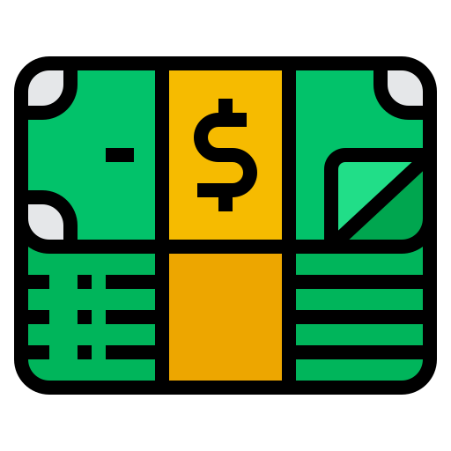
ERP 물량 관리 시스템
20133022 맹주완
20161480 김지수
20161525 추다혜
2019.10.14 중간발표

Slide 2
1
프로젝트 개요
2
DB & AI
Front-End & Back-End
INDEX
3
4
Android
5
Arduino

Slide 3
프로젝트 개요
우리 프로젝트팀은 프로젝트를, 본인의 문구점 아르바이트 경험으로 토대로 불편했던 점을 생각을 하면서 프로젝트 주제를 선정하였다.
문구점에서 아르바이트를 하면서 문구점에 수많은 물품의 위치를 찾기 힘들었고, 무분별하게 물건을 입고되는 경우가 있어서 물품이 방치되는 경우가 많았다.
이런 문제점을 해결하기 위해서 바로 Smart ERP System을 구현하게 되었다.

Slide 4



프로젝트 개요
물품 추천 해주는 AI Server.
데이터를 처리하는 WEB Server.
물품 조회 및 위치를 찾아주는 Application

Slide 5
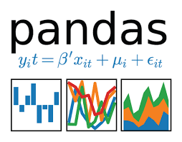

Data Set
NumPy Pandas 사용

Slide 6


DataBase
MySQL 사용

Slide 7
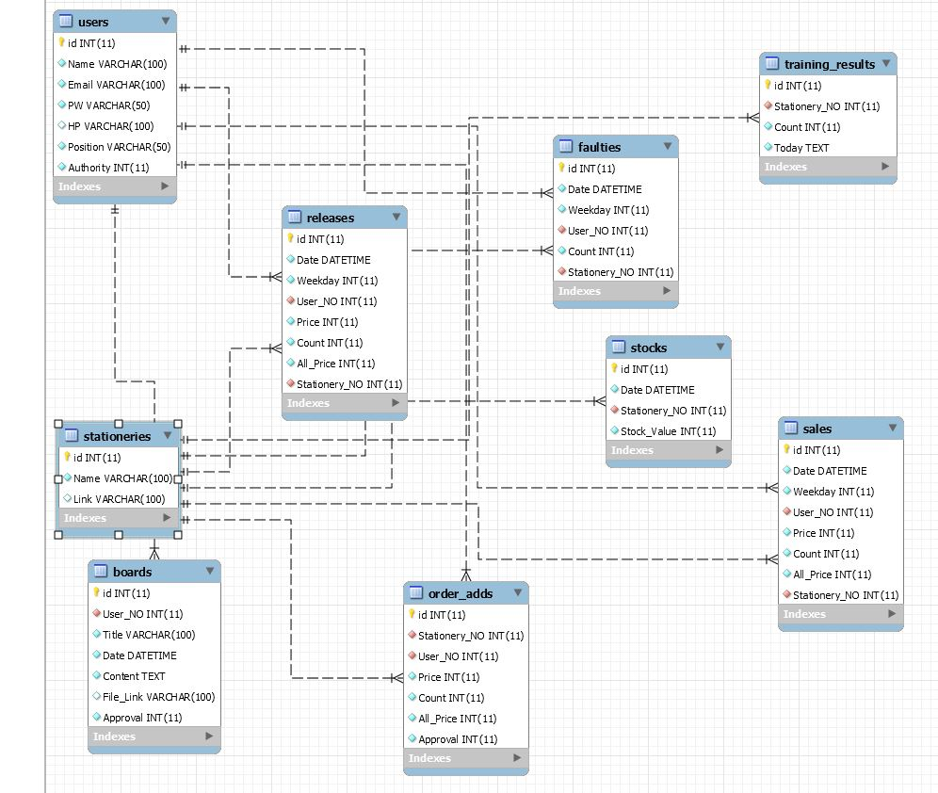
DataBase
DATA가져옴
LSTM 모델로 학습
학습결과 DB에 저장
DB Model

Slide 8

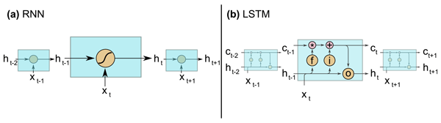
AI System
Keras 라이브러리의 LSTM 모델 사용

Slide 9
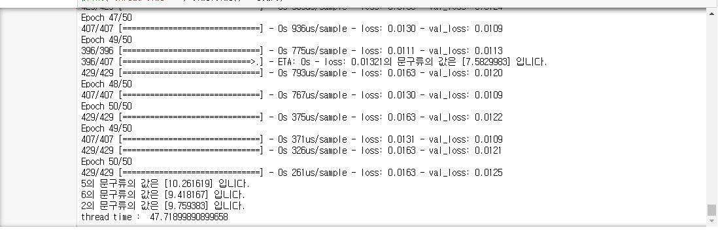
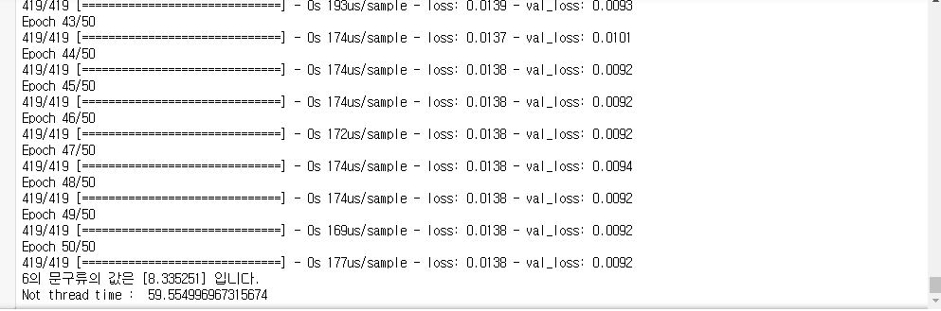
AI System
<- Thread 사용 시
<- Thread 미사용 시
Keras 라이브러리의 LSTM 모델 사용

Slide 10

Front-End & Back-End
Node.js express 사용

Slide 11


Front-End & Back-End
Sequelize, Passport 사용

Slide 12
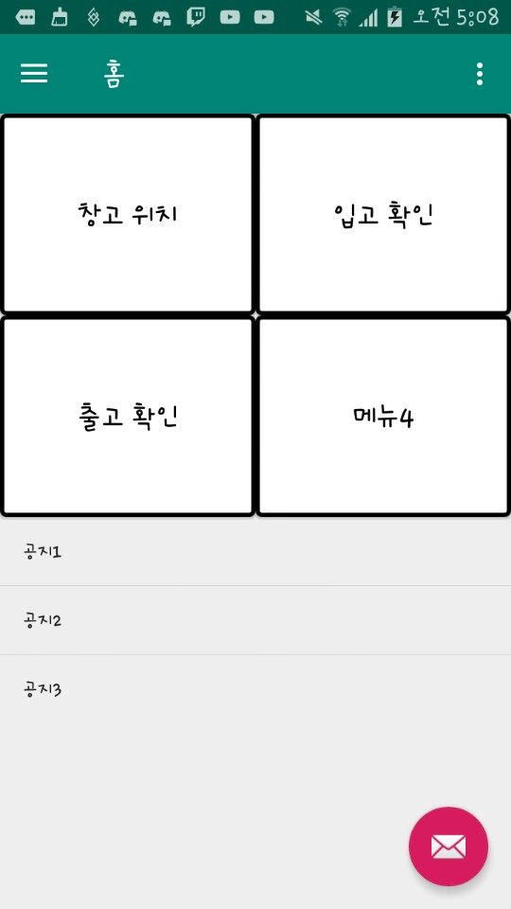
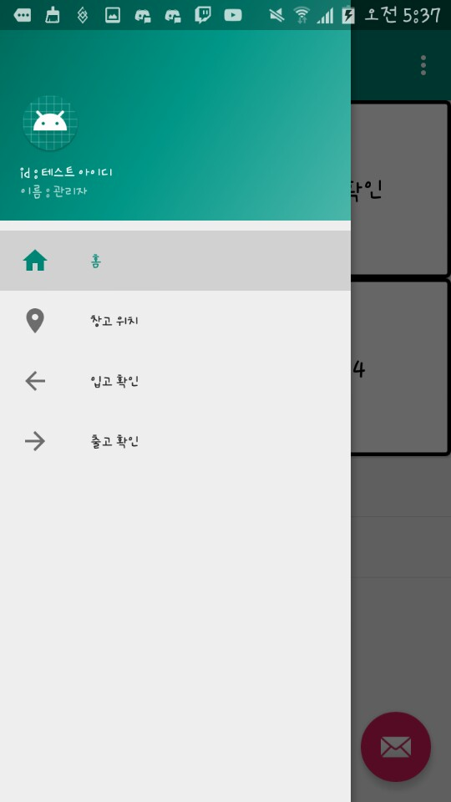
Android
창고위치
입고확인
출고확인

Slide 13
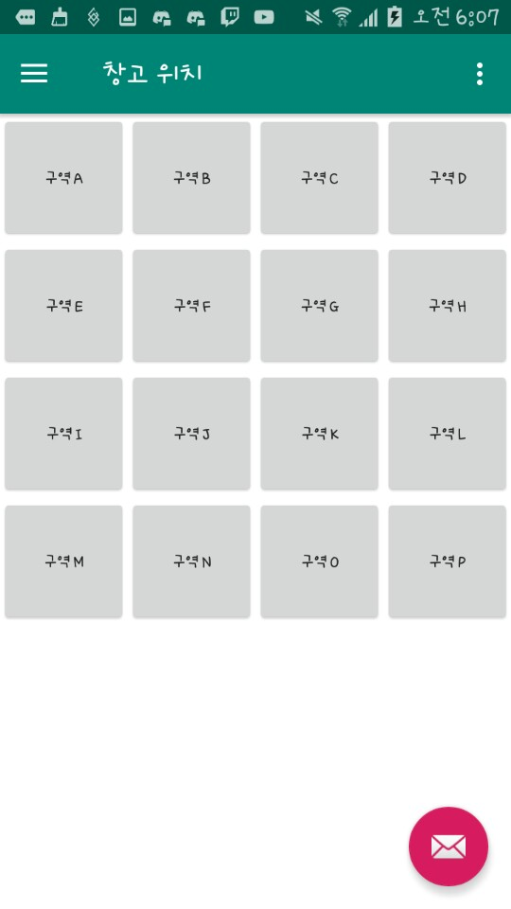
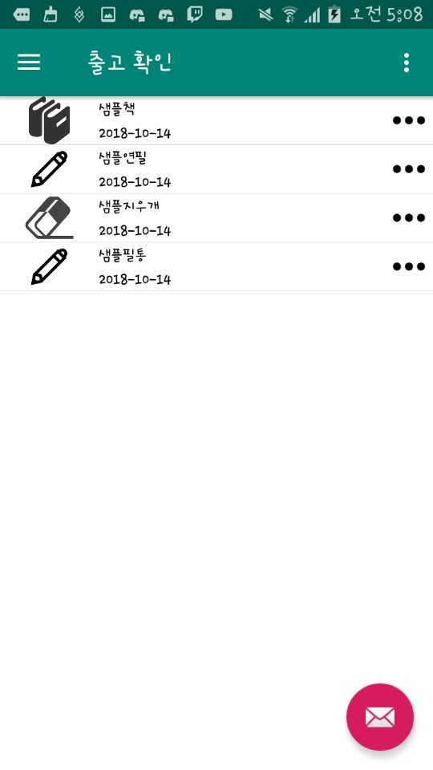
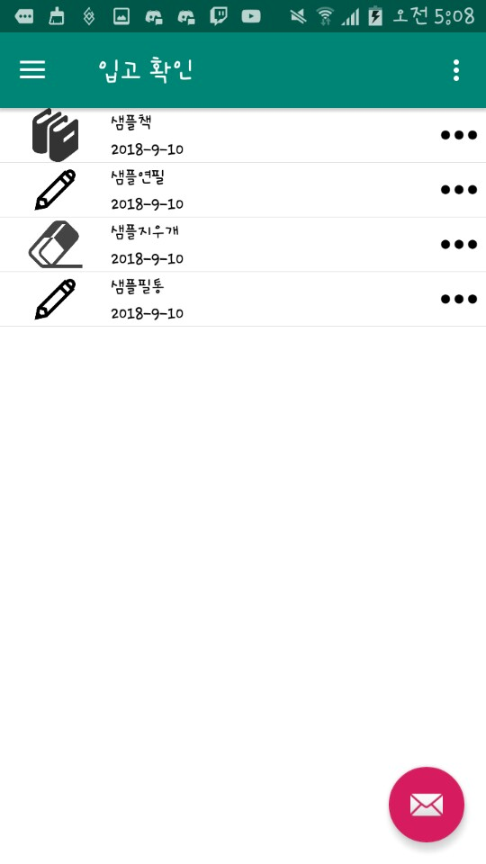
Android

Slide 14
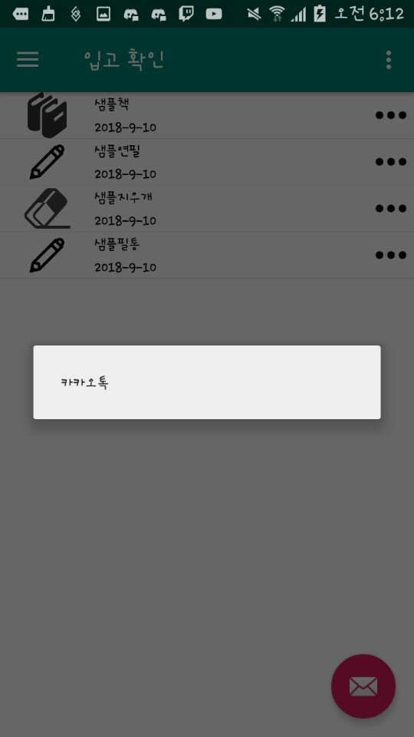
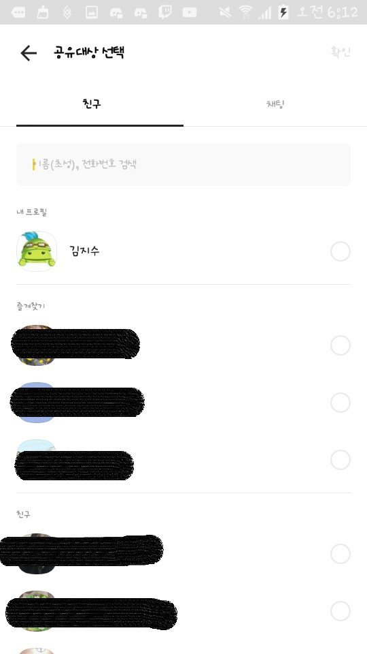
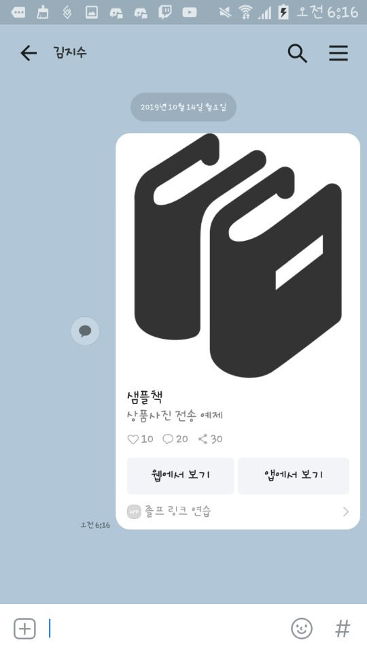
Android

Slide 15
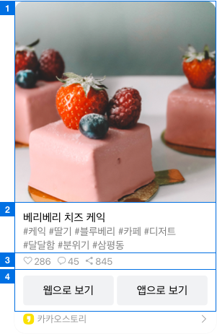
Android
FeedTemplate params = FeedTemplate .newBuilder(ContentObject.newBuilder(title,Url[0] , LinkObject.newBuilder().setWebUrl("https://developers.kakao.com") .setWebUrl("https://developers.kakao.com").build()) .setDescrption("상품사진 전송 예제").build()) .setSocial(SocialObject.newBuilder().setLikeCount(10).setCommentCount(20) .setSharedCount(30).setViewCount(40).build()) .addButton(new ButtonObject("웹에서 보기", LinkObject.newBuilder() .setWebUrl("https://developers.kakao.com").setMobileWebUrl("https://developers.kakao.com").build())) .addButton(new ButtonObject("앱에서 보기", LinkObject.newBuilder() .setWebUrl("https://developers.kakao.com") .setMobileWebUrl("https://developers.kakao.com") .setAndroidExecutionParams("Key1=value1") .setIosExecutionParams("Key1=value1") .build())) .build();

Slide 16
Arduino
 |  |  |  |  | 1.78
 |  |  |  | 1.005
 |  |  | 0.73
 |  | 0.585
 | 0.16
0.104 |  |  |  |  |  | IM-100S
IM-100K |  |  |  |  |  | 0.077
 |  |  |  |  | 0.29
 |  |  |  | 0.325
 |  |  | 0.6
 |  | 0.89
 | 1.631
0.179 |  |  |  |  |  | s7
 | 0.496
 |  | 1.264
 |  |  | 1.467
 |  |  |  | 1.718
 |  |  |  |  | 2.554

Slide 17
THANK YOU

